Slide 1
ASP.NET 2.0（C#）大学实用教程
刘丹妮 郭洪涛 陈明华 贾跃编著
－电子工业出版社－

Slide 2
本章知识点
网络程序概述
ASP.NET简介
Visual Studio 2005简介
代码隐藏技术
创建Web窗体

Slide 3
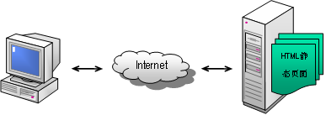
网络程序概述
应用程序可以分为单机程序和分布式程序两种
分布式应用程序又可以分为
  Client/Server
  Browser/Server
静态页面工作原理
静态页面的工作步骤如下：
① 使用HTML编写静态页面，发布到Web服务器端；
② 客户端通过浏览器请求该静态页面；
③ Web服务器根据请求定位该静态页面；
④ 该静态页面以HTML流的形式返回客户端；
⑤ 客户端浏览器解释HTML流，并显示为Web页面。

Slide 4
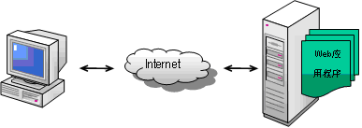
网络程序概述
动态页面工作原理
动态页面的工作步骤如下：
① 使用动态Web开发技术编写Web应用程序，即动态页面，并发布到Web服务器端；
② 客户端通过浏览器请求该动态页面；
③ Web服务器定位该Web应用程序；
④ Web服务器根据客户端的请求，对Web应用程序进行编译或解释，并生成HTML流；
⑤ 将生成的HTML以流的形式返回给客户端；
⑥ 客户端浏览器解释HTML流，并显示为Web页面。

Slide 5
常用动态页面开发技术
CGI（Common Gateway Interface）
ASP（Active Server Pages）
JSP（Java Server Pages）
PHP（Personal Homepages）
ASP.NET

Slide 6
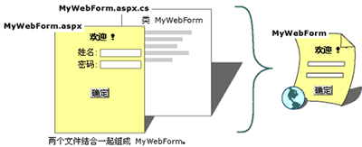
ASP.NET Web 窗体
Web窗体是ASP.NET新的开发模式，它结合了ASP简易开发和VB高效率的优点。开发人员可以把控件拖放到页面上，编写代码（在代码隐藏页中）来提供交互功能、调用业务对象和执行其他任务。Web窗体还包括指令、用户控件、服务器控件及服务器端数据绑定语法等

Slide 7
Web窗体属性
页面属性
  <%@ Page language="c#" Codebehind="MyWebForm.aspx.cs" AutoEventWireup="false"
  Inherits="_3_1.MyWebForm" %>
正文属性
  <body>标记属性定义了显示在客户端浏览器中的对象外观
  <body ms_positioning="GridLayout">
窗体属性
  <form>标记属性定义了如何处理控件。虽然在页面上可以有许多HTML窗体，但在*.aspx页中只能有一个服务器端窗体
  <form id="Form1" method="post" runat="server"> …… </form>
  method 属性
  runat 属性

Slide 8
Web窗体的运行机制
在ASP.NET的Web窗体中，采用了代码隐藏机制，将与显示外观相关联的代码和后台逻辑代码分离到两个不同的文件中。
优点：
  增强了Web页的安全性和功能
  扩大了所支持的浏览器的范围
  便于分工，从而提高了开发效率
内联代码
  HTML和代码存在于一个单一的*.aspx文件的单独节中
代码隐藏页
  每个Web窗体页由两个独立的文件（*.aspx页和*.aspx.cs）组成，当ASP. NET应用程序运行时，这两个文件将构成一个单元

Slide 9
Visual Studio 2005简介
Visual Studio 2005是微软公司出品的一套完整的开发工具，可用于开发.NET平台上的Web应用程序、Windows应用程序、XML Web Service及其他智能设备上运行的应用程序等。
Visual Studio 2005为开发人员提供了如下功能：
  代码编辑功能
  丰富多样的项目与解决方案
  生成与部署功能
  强大的调试支持
  全面、灵活的帮助功能

Slide 10
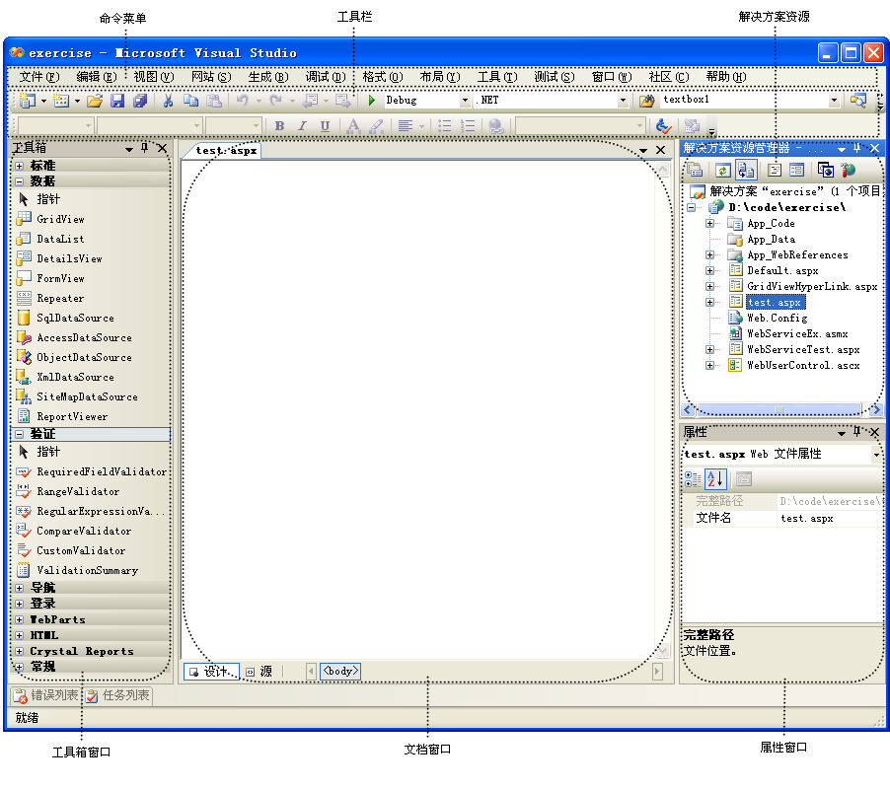
常用功能窗口介绍
主窗口

Slide 11
常用功能窗口介绍
命令菜单
  【文件】菜单
  【编辑】菜单
  【视图】菜单
  【生成】菜单
  【调试】菜单
  【工具】菜单
  【窗口】菜单
  【帮助】菜单

Slide 12


常用功能窗口介绍
工具栏
  标准工具栏
  格式工具栏
  文本编辑器工具栏
  调试工具栏

Slide 13
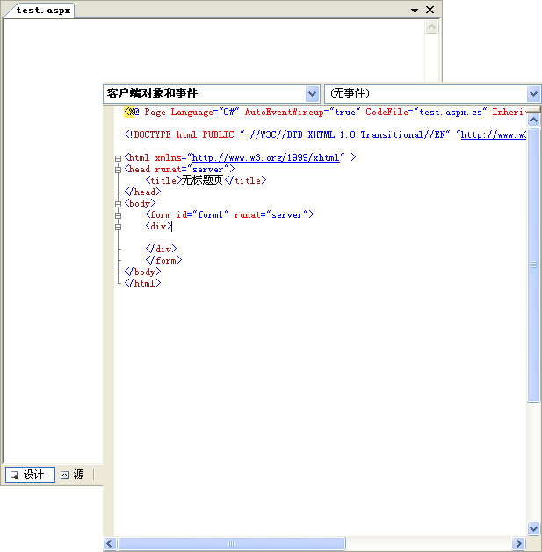
常用功能窗口介绍
文档窗口
  设计模式
  HTML模式

Slide 14
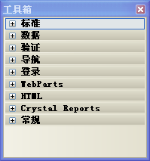
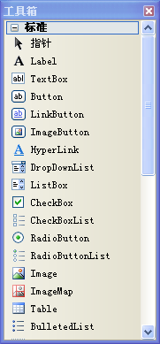
常用功能窗口介绍
工具箱窗口
  标准
  数据
  验证
  导航
  登录
  HTML
  …

Slide 15
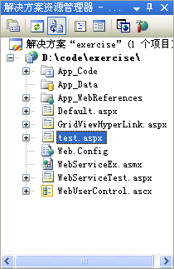
常用功能窗口介绍
解决方案资源管理器
  显示出项目文件的层次。从这个窗口，可以移动和修改文件等。另外，还能够实现编译项目、添加文件、设置启动项等对解决方案的配置和操作。

Slide 16
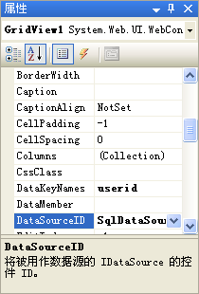
常用功能窗口介绍
属性窗口
  利用属性窗口可以调整文档、类和控件的属性。当创建或者选择一个项时，属性窗口将自动显示相关的属性。

Slide 17
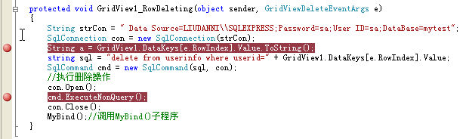
调试与帮助功能
调试器
  设置断点
  单步执行
  跳出方法调用

Slide 18
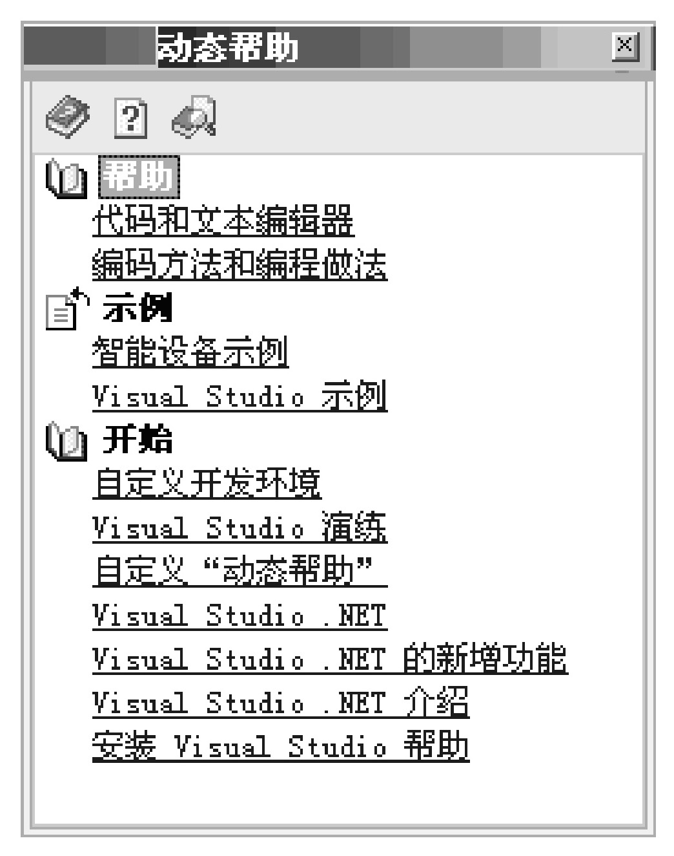
调试与帮助功能
动态帮助
  在安装了MSDN（Microsoft Developer Network）的系统中能够使用联机帮助
  动态帮助会根据用户的操作自动地在MSDN中搜索相关的帮助主题，并以超链接的形式显示出来

Slide 19
创建简单的ASP.NET应用程序
解决方案
  当使用Visual Studuo 2005创建一个项目时，同时也创建了一个称为解决方案的大容器。一个解决方案通常包含一个或多个项目，每个项目又可以包括多个页面
  解决方案文件的扩展名为.sln，在默认情况下，.sln文件保存在系统“我的文档”中“Visual Studio Projects”文件夹下。

Slide 20
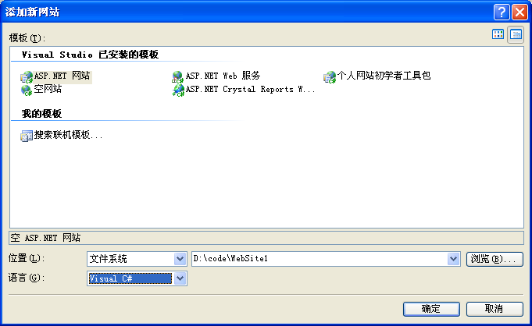
创建简单的ASP.NET应用程序
项目
  项目是Visual Studuo 2005中创建应用程序和服务的起点，是用于管理源文件、数据连接和引用的容器

Slide 21
创建简单的ASP.NET应用程序
C#常用项目模版
项 目 模 板 | 说 明
Windows 应用程序 | 用于创建标准的Windows应用程序，这种模板自动添加应用程序开始所必需的项目引用和文件
类库 | 用于创建可与其他项目共享的、可重用的类和组件
Windows 控件库 | 用于创建要在Windows窗体中使用的自定义控件
ASP.NET Web 应用程序 | 用于在安装了IIS 5.0或其后续版本的计算机上创建ASP.NET Web应用程序，这种模板创建了服务器端所必需的基本文件
ASP.NET Web 服务 | 用于编写一个能被网络中其他Web服务或应用程序使用的XML Web Service
Web 控件库 | 用于创建自定义的Web服务器控件。这种模板用于添加在开始创建控件时所必需的项目项，所创建的控件可以放置到任何Web项目中
控制台应用程序 | 用于创建控制台应用程序。通常将控制台应用程序设计为无图形的UI，并编译成独立的可执行文件。控制台应用程序通常从命令行运行，同时在命令提示和运行的应用程序之间交换输入、输出信息
Windows 服务 | 用于创建Windows服务应用程序。该应用程序是一种在其自己的Windows会话中长时间运行的可执行应用程序
空项目 | 用于创建特有的项目类型。这种模板创建存储应用程序信息所必需的文件结构，任何引用、文件或组件必须手工添加到这种模板中
空Web项目 | 用于希望以空项目开始的高级用户。这种模板在 IIS服务器上为基于服务器的项目创建必需的文件结构，必须手工添加引用和组件，如Web窗体页
在现有文件夹中创建新项目 | 用于在现有应用程序目录中创建空白项目。然后，可以选择将预先存在的应用程序目录中的文件添加到此新项目中，方法是在解决方案资源管理器中逐一右击这些项，并选择快捷菜单中的【包括在项目中】项

Slide 22
创建ASP.NET应用程序的步骤
创建新项目
创建界面
编写代码
生成项目
测试和调试
部署

